Slide 1
投入产出调查方案培训
建筑业和房地产
开发经营业专场
上海市统计局
2018 年 5 月

Slide 2
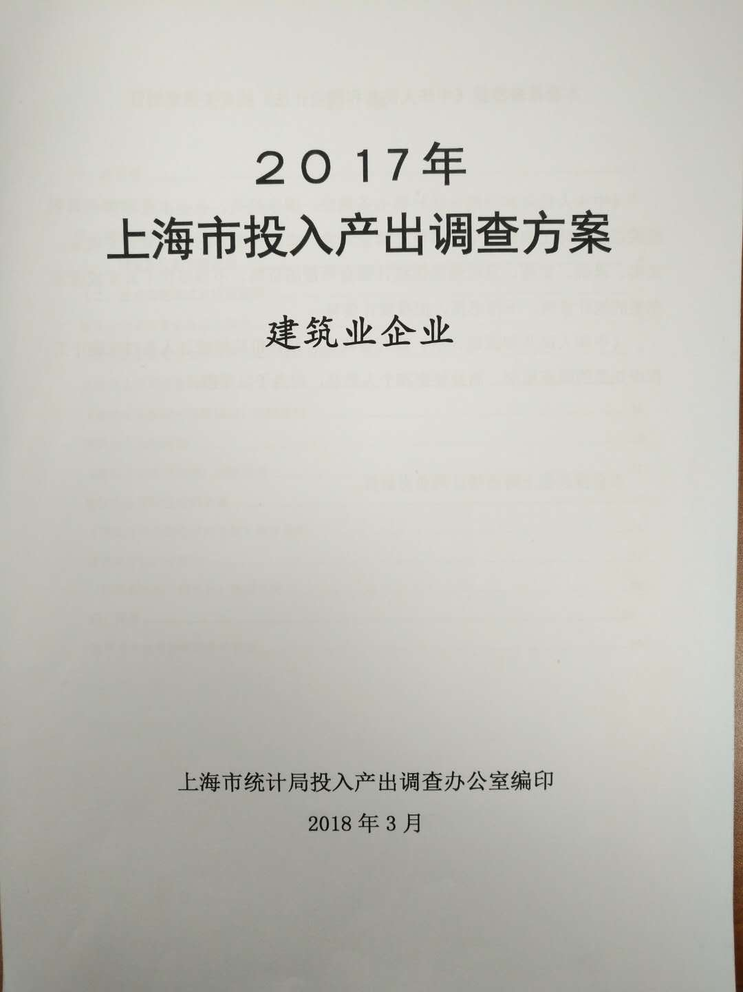
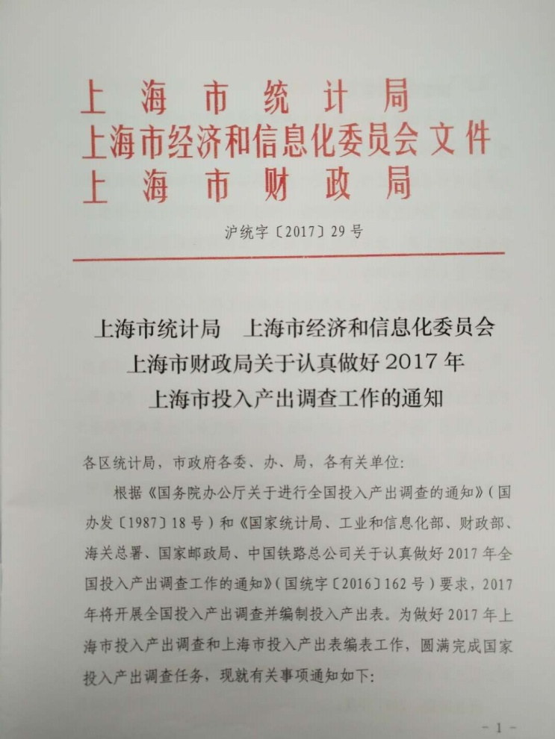
资料核对

Slide 4
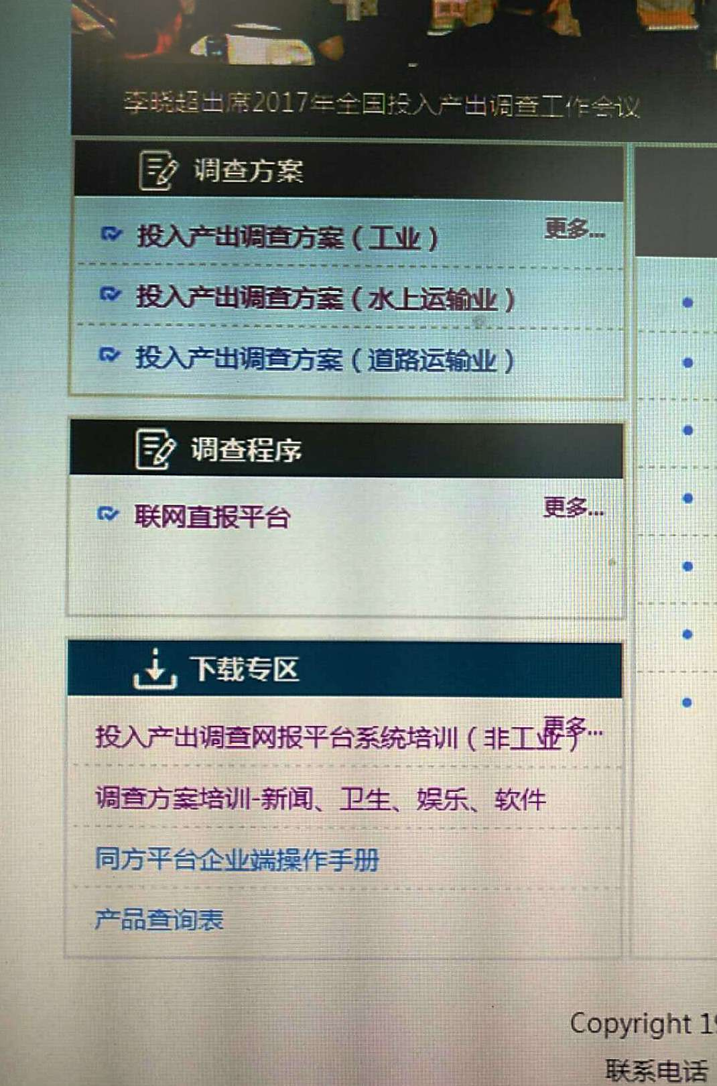

Slide 5
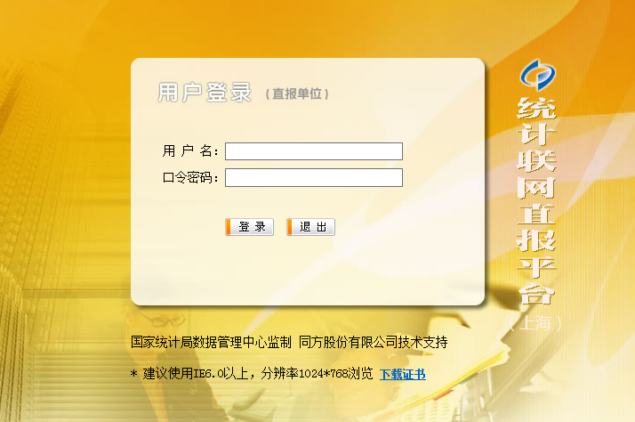

Slide 6
一
总体说明
主要内容
调查表式
及填报说明
二
三
注意事项

Slide 7
总体说明
1 、调查概述
2、范围与内容
3、时间要求
4、主要表式
5 、填报原则
01

Slide 8
1. 调查概述

Slide 9
投入产出调查是按国务院要求开展的一项重要的国情国力调查。我国从1987年开始，每五年（逢2、逢7年份）进行一次全国投入产出调查。本次调查为全国第七次投入产出调查，用以系统反映国民经济各部门之间的经济技术联系，量化国民经济结构和重要比例关系。

Slide 10
2. 范围与内容

Slide 11
调查范围：本市从事建筑施工活动、房地产开发经营活动的重点调查单位
调查内容：被调查单位生产经营活动过程发生的各项收支及其构成情况

Slide 12
3. 时间要求

Slide 13
调查表指标：本次调查的时期指标是指2017年全年，比如成本费用指标是2017年全年企业生产经营活动中发生的成本费用；时点指标是2017年12月31日，比如全部从业人员年平均人数即为2017年1月1日及12月31日时点的平均人数。
平台开网时间：2018年5月21日
报送截止时间：2018年6月10日
Notes:
《规模以上工业企业产品制造成本构成表》，培训手册27页。

Slide 14
4.主要表式

Slide 15
建筑业
表号 | 表名 | 填表单位 | 调查单位 |  | 各区统计局 数据审核、 验收截止时间
 |  |  | 报送日期 | 报送方式
（一）调查单位基本情况表
投 101 表 | 调查单位基本情况 | 企业免填，由统计机构导入相关数据
（二）重点调查表
投 120 表 | 建筑业企业主营业务成本构成 | 建筑业 企业的 重点调 查单位 | 2018年 6月10日 之前 | 网上直报 ＋纸质报表 （加盖单位 公章） | 2018年 6月15日
投 121 表 | 建筑业企业期间费用构成
投 122 表 | 建筑业企业利润表
投 123 表 | 建筑业企业购进材料来源
投 124 表 | 建筑业企业产值流向

Slide 16
房地产开发经营业
表号 | 表名 | 填表单位 | 调查单位 |  | 各区统计局 数据审核、 验收截止时间
 |  |  | 报送日期 | 报送方式
（一）调查单位基本情况表
投 101 表 | 调查单位基本情况 | 企业免填，由统计机构导入相关数据
（二）重点调查表
投 154 表 | 房地产开发经营企业开发成本构成 | 餐饮企业 的重点 调查单位 | 2018年 6月10日 之前 | 网上直报 ＋纸质报表 （加盖单位 公章） | 2018年 6月15日
投 155 表 | 房地产开发经营企业期间费用构成
投 156 表 | 房地产开发经营企业利润表

Slide 17
5. 填报原则

Slide 18
对于每一笔支出，都要按照各被调查单位会计核算中实际使用的费用划分方法填报，且仅填报一次。
“不重”表示不在两个及以上地方填报同一笔费用。“不漏”表示该笔费用要找到一个地方填报。
不重
不漏
结构
分解
投入产出调查表针对各行业的特点设置了非常详细的成本、费用指标。与普查等关注“总量”的调查不太一样，投入产出调查主要关注的是“结构”。

Slide 19
调查表式 及填报说明
02
1 、基本情况表
2、重点调查表

Slide 20
1 、基本情况表

Slide 21
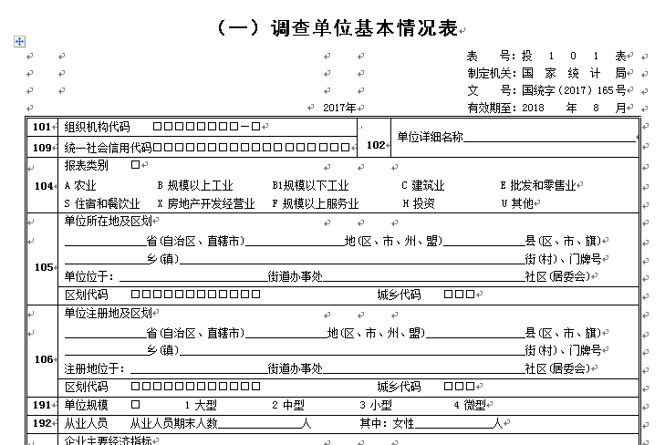
投101表 调查表式
Notes:
样本标识：地方统计机构对调查样本是否是“四上”企业、“四下”企业、“是否有新经济活动”等进行标识 ，根据需要由国家局导入或者自行导入。标识由统计机构在选点时确定，被调查单位无修改权限，标识的修改权限，由导入级别决定。

Slide 22
投101表 调查表式
填报本表时，表中数据主要由国家统计局或者上海市统计局在调查开始前统一导入数据采集处理软件中，生成报表数据，无需调查单位填写。
各单位在填报分行业调查表前，应根据实际情况对表中的数据进行认真核对，指标数据如有变动，应及时与当地统计机构联系修改。
Notes:
一般来说成本构成、期间费用，利润表所有指标，四上企业直接从各个专业联网直报企业直接取过来，但是新经济产值，需要填报。

Slide 23
2、重点调查表

Slide 24
建筑业
建筑业企业主营业务成本构成 投120表 P6
建筑业企业期间费用构成 投121表 P14
建筑业企业利润表 投122表 P20
建筑业企业购进材料来源 投123表 P24
建筑业企业产值流向 投124表 P27

Slide 25
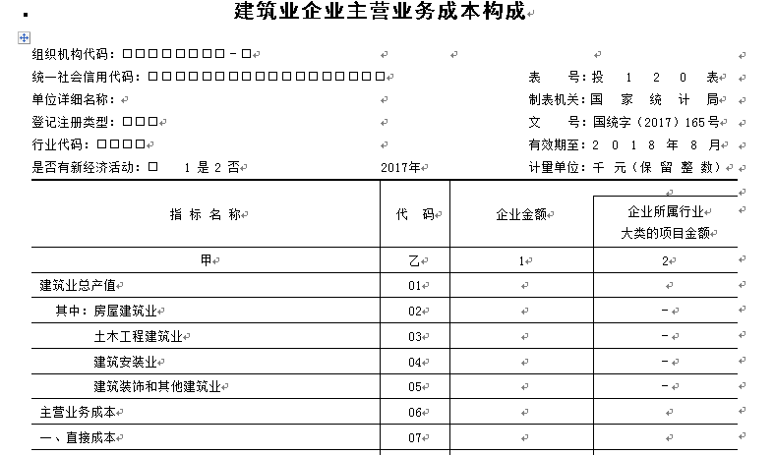
建筑业
1. 《批发和零售业毛利额》（P20）
1. 《建筑业企业主营业务成本构成》（P6）
表头指标：包括组织机构代码、统一社会信用代码、单位详细名称、登记注册类型、行业代码、是否有新经济活动。
宾栏指标：包括企业金额、企业所属行业大类的项目金额。
主栏指标：包括建筑业总产值、主营业务成本（直接成本和间接成本）等。

Slide 26
建筑业
新经济活动（P8）：
指在新常态下，以科技创新和信息技术革命为先导，以新技术为支撑，以新产业、新业态、新商业模式为核心内容，推动我国经济持续发展的经济活动。
——节能工程施工活动（仅包括节能的工矿工程建筑、电气安装、管道和设备安装、其他建筑安装的活动）
——环保工程施工活动（指环境保护工程的施工活动，包括环境保护主体工程建筑、设备安装等活动）

Slide 27
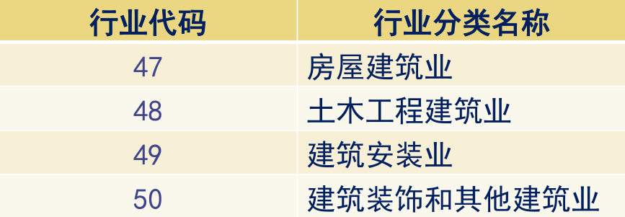
建筑业
填报方法：
主栏指标：
建筑业总产值：下设四个其中项，企业应根据总产值所属不同行业大类分别进行填报。

Slide 28
建筑业
填报方法：
主栏指标：
主营业务成本：包括直接成本和间接成本两部分。企业填报时，根据财会、物资供应等部门的台账及报表等资料，确定企业及企业所属行业大类的项目金额。
填报时需要注意，成本要跟着产值走，用于生产的都要计入成本。

Slide 29
建筑业
填报方法：
宾栏指标：
企业金额：根据企业统计和会计核算等资料填报。
企业所属行业大类的项目金额：根据企业所属行业大类的项目的有关详细资料填报。
需要注意的是，基于目前建筑市场存在的较为普遍的转包、分包等现象，企业可就掌握详细成本费用信息、具有代表性的施工项目进行填报。

Slide 30
建筑业
单位名称：***建筑工程有限公司
企业所属行业大类：47 房屋建筑业
这两个项目数据计入“企业所属行业大类的项目金额”列
企业承担的施工项目 | 施工项目所属行业大类
1.为某小学建造一所分校 | 47 房屋建筑业
2.为某企业建造一个厂房 | 47 房屋建筑业
3.为某企业安装一套生产线设备 | 49 建筑安装业
4.为某个新建成的商场进行内部装修 | 50 建筑装饰和其他建筑业

Slide 31
建筑业
填报方法：
具体步骤和方法如下：
若企业仅下设一个施工项目，则可直接在联网直报平台进行填报；
若企业下设两个以上属于行业大类的施工项目，可参照平台上本表及其过录表（投120-1表），下发各施工项目进行填报。待企业对所有施工项目的数据进行汇总后，录入平台的对应表式中。

Slide 32
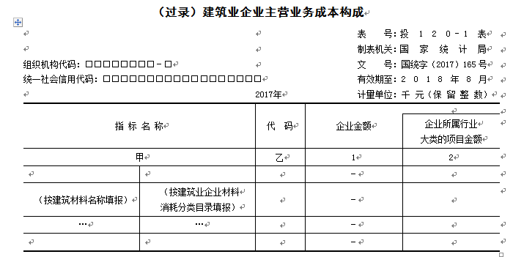
建筑业
施工单位（或项目）消耗的各种材料
对应P29目录中的名称及代码

Slide 33
建筑业
填报方法：
过录表填报中需要注意：
设计过录表的目的是要了解“直接成本”中“材料费”的详细消耗结构，获得满足调查表填报要求的基础数据。企业可根据消耗的各项材料的记录，对照《建筑业企业材料消耗分类目录》（P29）在平台上填报过录表（投120-1表）；若某种材料无法在目录中归类，也可使用《产品查询表》（网站）进行下载查询。过录表的具体填报方法如下：

Slide 34
建筑业
填报方法：
首先，在过录表中填写施工单位（或项目）“料、具入库验收单”、“领料单”等材料明细账（或台账）中登记的各种材料，需要对照《建筑业企业材料消耗分类目录》选择相应的分类目录名称和代码。
其次，将各种材料实际消耗的价值量逐一填入过录表中。
最后，联网直报平台会根据企业所填报的各种材料按分类目录进行汇总，然后将最终结果填充到投120表中。

Slide 35
建筑业
填报方法：
可直接录入

Slide 36
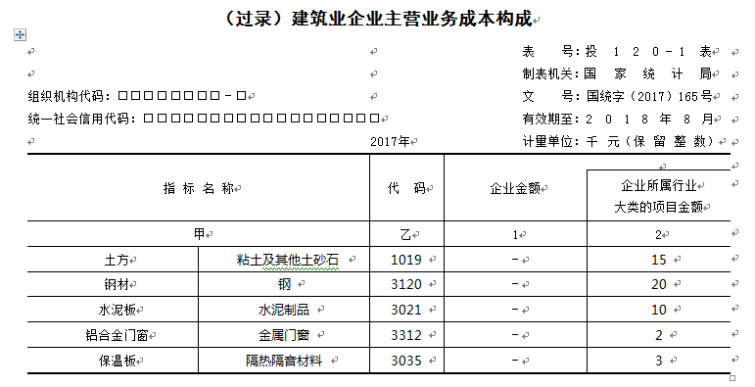
建筑业
填报方法：

Slide 37
“企业所属行业大类的项目金额”列不仅要填报耗用材料费的小计数，还必须把消耗的所有材料按照“建筑业企业材料消耗分类目录”分别填列。
建筑业
“企业金额”列只需填报整个企业材料的小计数，“-”不需填报。
主营业务成本 | 06
一、直接成本 | 07
1.人工费 | 08
2.材料费 | 09 | 80 | 50
（按建筑业企业材料消耗分类目录填报） | － | － | －
粘土及其他土砂石 | 1019 | － | 15
钢 | 3120 | － | 20
水泥制品 | 3021 | － | 10
金属门窗 | 3312 | － | 2
隔热隔音材料 | 3035 | － | 3
3.机械使用费 | 10
(1)外单位施工机械租赁费 | 11 | －
填写过录表（投120-1表）后自动汇总生成

Slide 38
建筑业
逻辑审核：
行间平衡关系：
需要注意的是，填报其他项时，若其他项的比重＞20%，请填写补充说明，列出其中主要项目的名称和金额，确保不能细分的其他项比重不超过20%。
列间平衡关系：
企业金额≥企业所属行业大类的项目金额（“－”不填）

Slide 39
建筑业
填报原则
不重不漏
填报时，如果本表中设置的各项指标与企业会计核算中实际采用的成本项目存在差异，应按照“不重不漏”原则将会计核算中的成本项目进行必要加工，然后填入本表中。
本原则还使用于各调查表之间的指标。如：间接成本与管理费用中都设有“物料消耗”项，两者名称相同，但核算对象不同。在间接成本中是指施工中发生的物料消耗，在管理费用中则指企业行政管理部门发生的物料消耗，所以，在填报时应注意分别填报。

Slide 40
建筑业
填报原则
结构分解
由于投入产出调查更关注各行业“结构”问题，本表已根据建筑业的特点设置了非常详细的指标，企业应据实详尽填报，其中的“材料费”部分是我们审核的重点。
实际成本
调查表中所调查的成本为报告期内与利润表中的成本口径相一致（即与当期收入相对应）的实际成本，而不是计划成本、估计成本、定额成本等其他形式的成本。

Slide 41
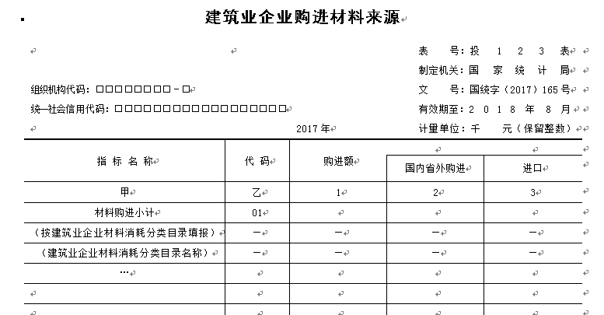
建筑业
1. 《批发和零售业毛利额》（P20）
2. 《建筑业企业购进材料来源》（P24）
表头指标：包括组织机构代码、统一社会信用代码。
主栏指标：企业按目录填报的当年购进的各种材料。
宾栏指标：包括购进额、国内省外购进额和进口额。

Slide 42
建筑业
填报方法：
本表调查的购进材料是指为满足本企业建筑施工活动而购进的各种原材料。原材料可通过多种渠道购买，有的企业有进出口经营权，可以直接从国外购进；有的企业则通过外贸部门代理，间接地从国外购进；有的企业从省内或外省的市场上直接购进。无论企业从何处购进，只要是用于或准备用于本企业建筑施工活动的材料，都应填报本调查表。不包括企业购进用于销售的原材料。
填报本表时，企业可根据材料供应部门、进口管理部门等相关管理台账，按照“产地原则”列出各种购进材料的名称、价值以及生产地区。
对于从商业部门购进的材料，应根据材料包装物标注的产地填报；实在难以区分的，按照该商业部门属地填报。

Slide 43
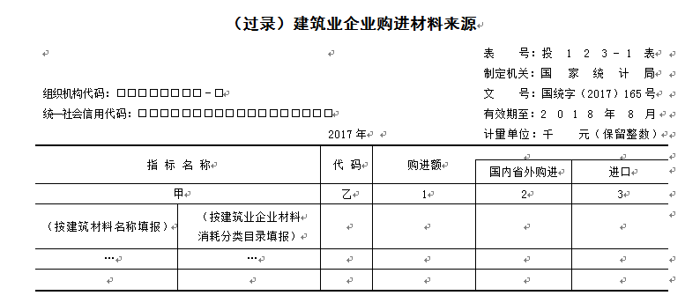
建筑业
填报方法：
在本表填报过程中，也要先填报过录表（投123-1表）。

Slide 44
建筑业
逻辑审核：
行间平衡关系：
材料购进小计＝各种分类材料购进之和
列间平衡关系：
购进额≥国内省外购进额＋进口
注：“国内省外购进”是指除上海以外的国内其他省市。

Slide 45
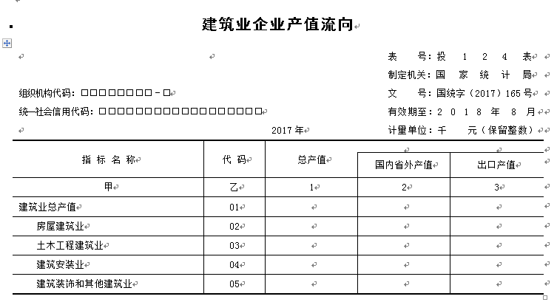
建筑业
1. 《批发和零售业毛利额》（P20）
3. 《建筑业企业产值流向》（P27）
表头指标：包括组织机构代码、统一社会信用代码。
主栏指标：建筑业总产值，包括四个方面。
宾栏指标：包括建筑业总产值、国内省外产值和出口产值。

Slide 46
建筑业
填报方法：
本表调查的是建筑业企业产值流向情况。
填报本表时，有资质的建筑业企业按照法人单位注册地原则进行统计。可根据本企业统计和会计核算资料，列出本企业产值构成及其属于国内其他省、国外经营活动的产值。
注：“国内省外产值”是指除上海以外的国内其他省市。

Slide 47
建筑业
逻辑审核：
表内平衡关系：
建筑业总产值＝房屋建筑业＋土木工程建筑业
＋建筑安装业＋建筑装饰和其他建筑业
总产值≥国内省外产值＋出口产值
表间平衡关系：
本表中“房屋建筑业”、“土木工程建筑业”、“建筑安装业”、“建筑装饰和其他建筑业”产值分别等于《建筑业企业主营业务成本构成》（投120表）中的这四项指标的产值。

Slide 48
房地产开发经营业
房地产开发经营企业开发成本构成 投154表 P6
房地产开发经营企业期间费用构成 投155表 P10
房地产开发经营企业利润表 投156表 P18

Slide 49
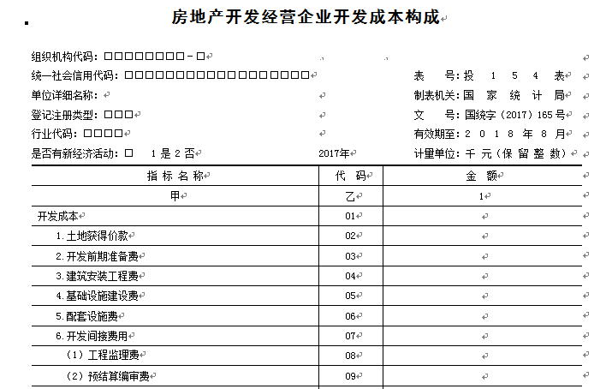
房地产开发经营业
1. 《批发和零售业毛利额》（P20）
《房地产开发经营企业开发成本构成》（P6）
表头指标：包括组织机构代码、统一社会信用代码、单位详细名称、登记注册类型、行业代码、是否有新经济活动。
宾栏指标：反映各项业务成本的本年累计发生额。
主栏指标：企业从事房地产开发经营活动过程中发生的各项业务成本及其构成情况，包括土地获得价款等六个部分。

Slide 50
房地产开发经营业
新经济活动（P7）：
指在新常态下，以科技创新和信息技术革命为先导，以新技术为支撑，以新产业、新业态、新商业模式为核心内容，推动我国经济持续发展的经济活动。
——新型住宿服务（如：长租公寓、租赁式公寓、其他新型住宿服务）
——现代城市商业综合管理服务（如：城市商业综合体、商业地产综合体）

Slide 51
房地产开发经营业
填报方法：
企业应根据会计核算中成本核算及相关的明细核算资料，结合本调查表中设置指标的含义进行汇总填报。
填报时，应严格按照会计核算中实际使用的成本划分方法和核算方法进行填报，做到“不重不漏”，即企业生产活动中发生的每笔期间费用都应填入本调查表，而且在本调查表中只能填写一次。

Slide 52
房地产开发经营业
逻辑审核：
行间平衡关系：
开发成本＝土地获得价款＋开发前期准备费＋建筑安装工程费
＋基础设施建设费＋配套设施费＋开发间接费用
开发间接费用＝各项开发间接费用之和
需要注意的是，填报其他项时，若其他项的比重＞20%，请填写补充说明，列出其中主要项目的名称和金额，确保不能细分的其他项比重不超过20%。

Slide 53
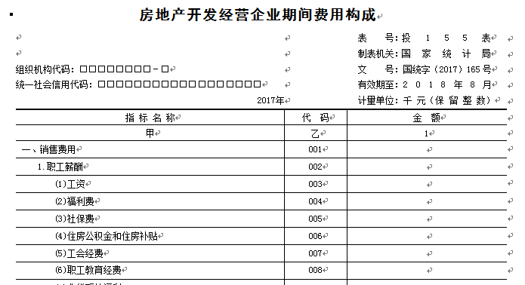
期间费用表
1. 《批发和零售业毛利额》（P20）
投121表（P14）、投155表（P10）
表头指标：包括组织机构代码、统一社会信用代码。
《建筑业企业期间费用构成》不设该指标。
主栏指标：包括企业发生的销售费用、管理费用、财务费用及其构成情况。
宾栏指标：反映各项期间费用的本年累计发生额。

Slide 54
期间费用表
填报方法：
企业应严格按照会计核算中实际使用的方法进行填报，做到“不重不漏”。根据企业会计核算基础情况的不同，实际填报时，应注意以下问题：
销售费用、管理费用指标：
对于调查表中设置了而“销售费用明细表”和“管理费用明细表”中未设置的费用项目，应结合费用明细核算资料或“销售费用台账”、“管理费用台账”等有关资料填写。
对于调查表中核算范围与2张费用明细表核算范围不一致的指标，应依据费用明细核算资料，按照调查表指标要求调整填报。

Slide 55
期间费用表
填报方法：
对于设置其中项的指标，如果企业列有相应的栏目，可直接对应填报；如果没有列出相应的栏目，应根据台账中“摘要”栏内容，或根据“凭证号”栏查找对应的栏目，分别填报。
保持本表中的销售费用合计、管理费用合计与会计核算中的销售费用合计、管理费用合计一致。在按上述方法填写各项费用指标后，可以用企业会计核算中销售费用合计、管理费用合计分别扣除调查表各相关指标之和，差额分别作为调查表中“其他销售费用”、“其他管理费用”填报。

Slide 56
期间费用表
填报方法：
财务费用指标：
如果被调查企业会计核算按月编制“财务费用明细表”，财务费用调查指标可以直接根据明细表汇总填报。
否则，可以根据“财务费用台账”资料，结合财务费用调查指标的含义汇总填报。
有关利息的项目汇总后，借方发生额合计为利息支出，贷方发生额合计为利息收入，其他财务费用项目汇总后作为调查表中的“其他财务费用”填报。

Slide 57
期间费用表
填报方法：
期间费用填报小结：
1.编制明细表的查明细表；
2.没有编制明细表的看台账；
3.没有台账的查原始凭证（发票、收据等）；
4.没有记录的小项分拆也要查原始凭证；
5.填报其他项时，若其他项的比重＞20%，请填写补充说明，列出其中主要项目的名称和金额，确保不能细分的其他项比重不超过20%。（逻辑审核）

Slide 58
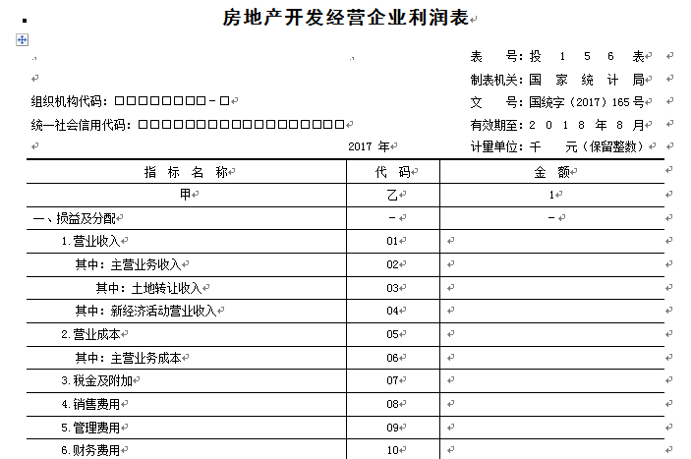
利润表
1. 《批发和零售业毛利额》（P20）
投122表（P20）、投156表（P18）
表头指标：包括组织机构代码、统一社会信用代码。
主栏指标：包括企业损益和分配指标及其构成、补充指标。
宾栏指标：反映各项指标的本年累计发生额。
《建筑业企业利润表》不设这两个指标。

Slide 59
利润表
填报方法：
本表各项指标直接根据企业会计核算中的利润表和统计报表对应指标填报。
逻辑审核：
表间平衡关系：
建筑业企业、房地产开发经营企业的利润表中的三项费用分别等于其期间费用表中的三项费用小计数。
《建筑业企业利润表》中的“主营业务成本”等于《建筑业企业主营业务成本构成》（投120表）中“主营业务成本”的“企业金额”数据。

Slide 60
建筑业
1. 《批发和零售业毛利额》（P20）
1. 《建筑业企业主营业务成本构成》（P6）
表头指标：包括组织机构代码、统一社会信用代码、单位详细名称、登记注册类型、行业代码、是否有新经济活动。
主栏指标：包括建筑业总产值、主营业务成本（直接成本和间接成本）等。
宾栏指标：包括企业金额、企业所属行业大类的项目金额。

Slide 61
注意事项
03

Slide 62
注意事项
1. 一套表平台网址：http://ytb.stats-sh.gov.cn
2. 填报时间：2018年5月21日～6月10日
3. 网上直报后，寄送纸质报表（加盖公章）给各区
统计局，并留底备查。
4. 调查表填报数据的计量单位为千元（保留整数）。
5. 投入产出调查注重结构，填报过程中需抽取原始
记录时要考虑代表性。
6. 其他项的填报。

Slide 65
谢 谢！

